Slide 1
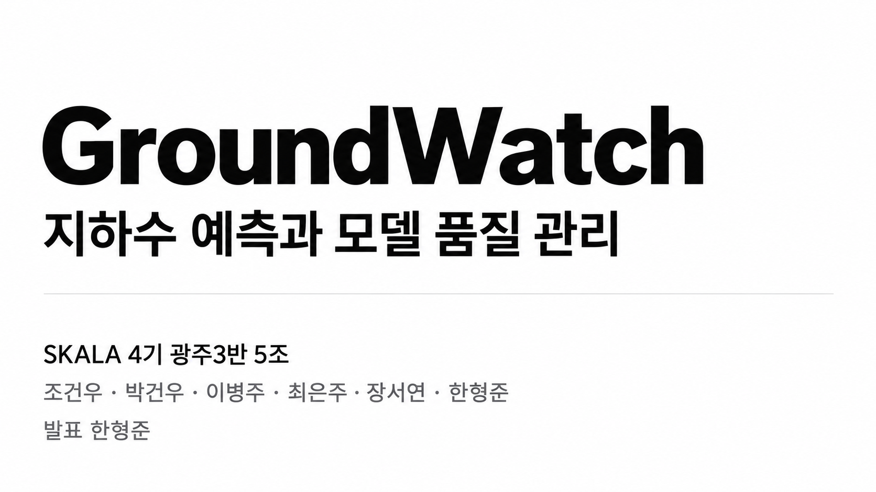
Notes:
안녕하세요. SKALA 4기 광주 3반 5조 발표를 맡은 한형준입니다. GroundWatch는 지하수의 다음 날 수위를 예측하고, 그 예측 모델의 품질이 나빠졌을 때 감지와 재검증을 연결하는 학습 시제품입니다. 데이터 준비부터 실제 예측과 모델 운영까지 설명하겠습니다.

Slide 2
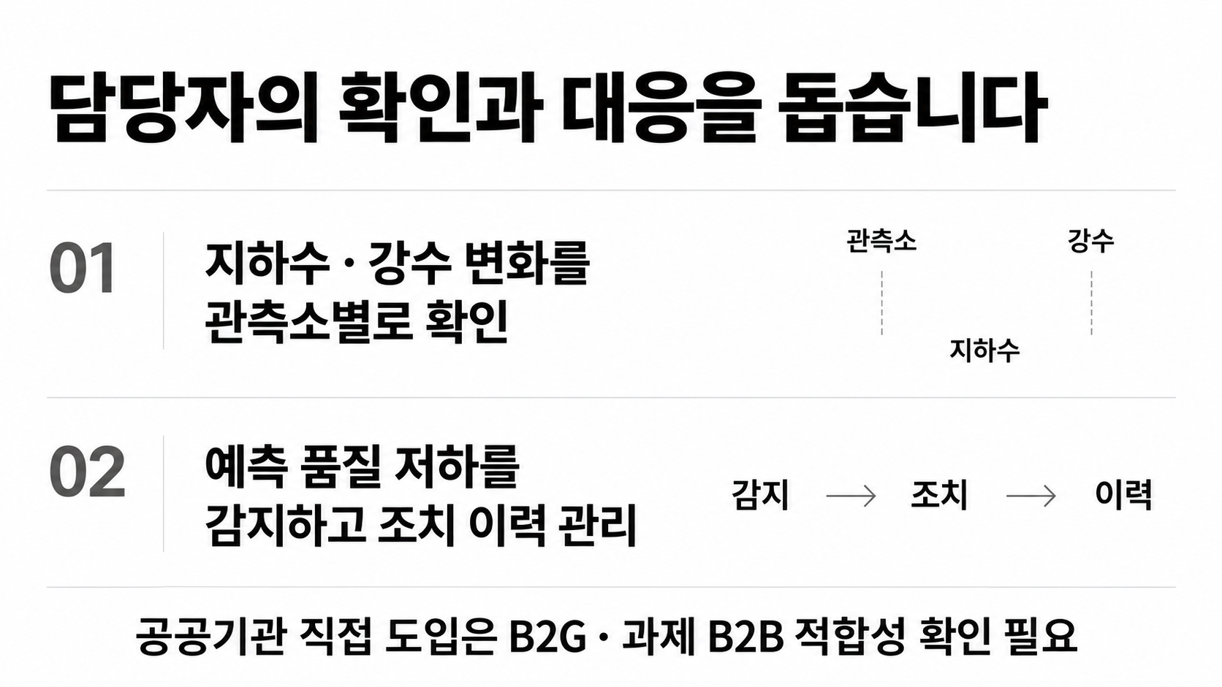
Notes:
업무 담당자는 관측소별 수위와 강수 변화를 살펴보고, 예측 결과를 어디까지 참고할 수 있는지 확인해야 합니다. 저희는 자료 확인과 모델 품질 관리의 흐름을 묶었습니다. 다만 현재 구상은 공공기관에 직접 제공하는 B2G 방향입니다. 과제의 B2B 조건과의 적합성은 확인이 필요하며, 실제 고객 확보나 업무 효과를 검증했다고 주장하지 않습니다.

Slide 3
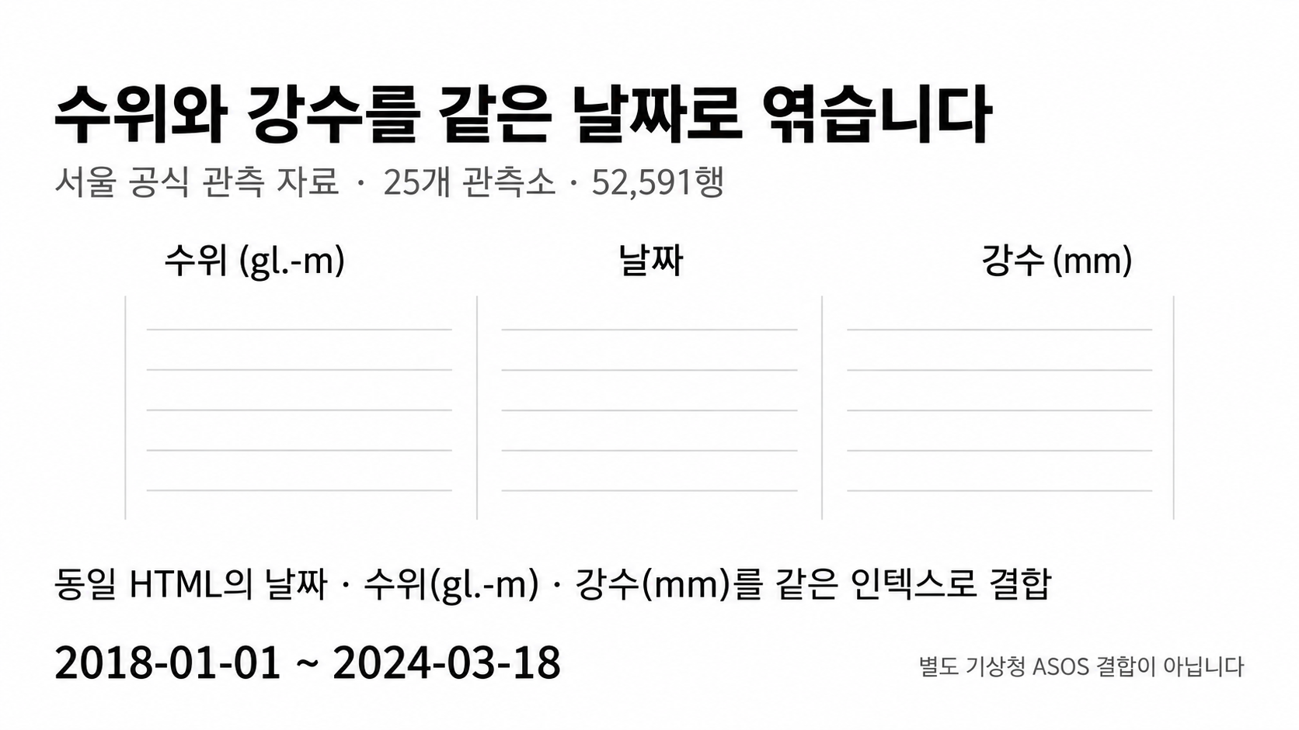
Notes:
현재 사용하는 두 변수는 지하수 수위와 강수량입니다. 서로 다른 API를 합친 것이 아니라, 서울 공식 관측 HTML에서 날짜 배열과 수위·강수 배열을 같은 인덱스로 연결했습니다. 25개 관측소의 52,591행이며 마지막 원 관측일은 2024년 3월 18일입니다. 처음 검토했던 기상청 ASOS 자료는 현재 모델 입력에 결합하지 않았습니다. 관측소와 날짜를 기준으로 관리하고, 원래 단위와 수위 부호를 유지했습니다.

Slide 4
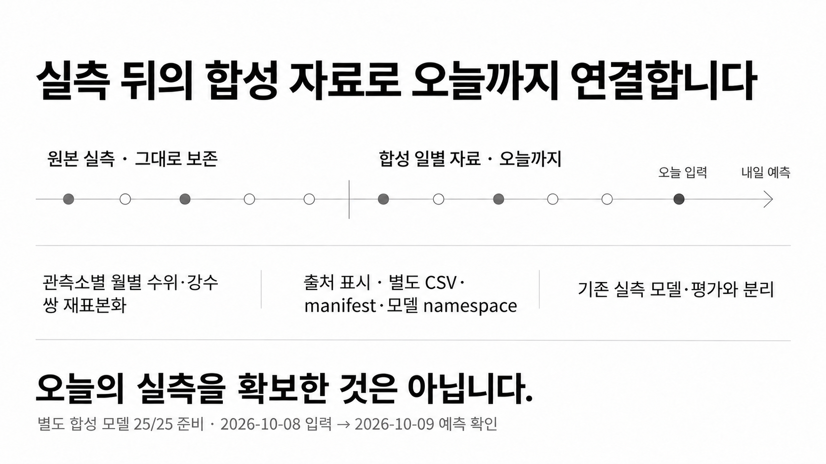
Notes:
확보한 실측의 마지막 날짜 뒤부터 2026년 10월 8일까지 과제용 합성 일별 자료를 생성했습니다. 원본 날짜와 값은 그대로 보존하고, 각 관측소의 월별 과거 수위·강수 쌍을 고정 seed로 재표본화합니다. 수위는 마지막 실측 앵커에서 월별 패턴으로 완만하게 이어갑니다. 기존 관측 기간 안의 결측일은 채우지 않았습니다.
확장 CSV는 observed와 synthetic 출처를 행별로 표시하고 별도 manifest에 생성식과 원본 해시를 남깁니다. 별도 synthetic namespace에서 실제 모델 25개를 학습하고 오늘 입력으로 10월 9일을 예측하는 HTTP를 확인했습니다. 오늘의 실제 서울 관측을 수집한 것은 아닙니다. 기존 historical 모델 25개와 실측 평가는 보존됩니다.

Slide 5
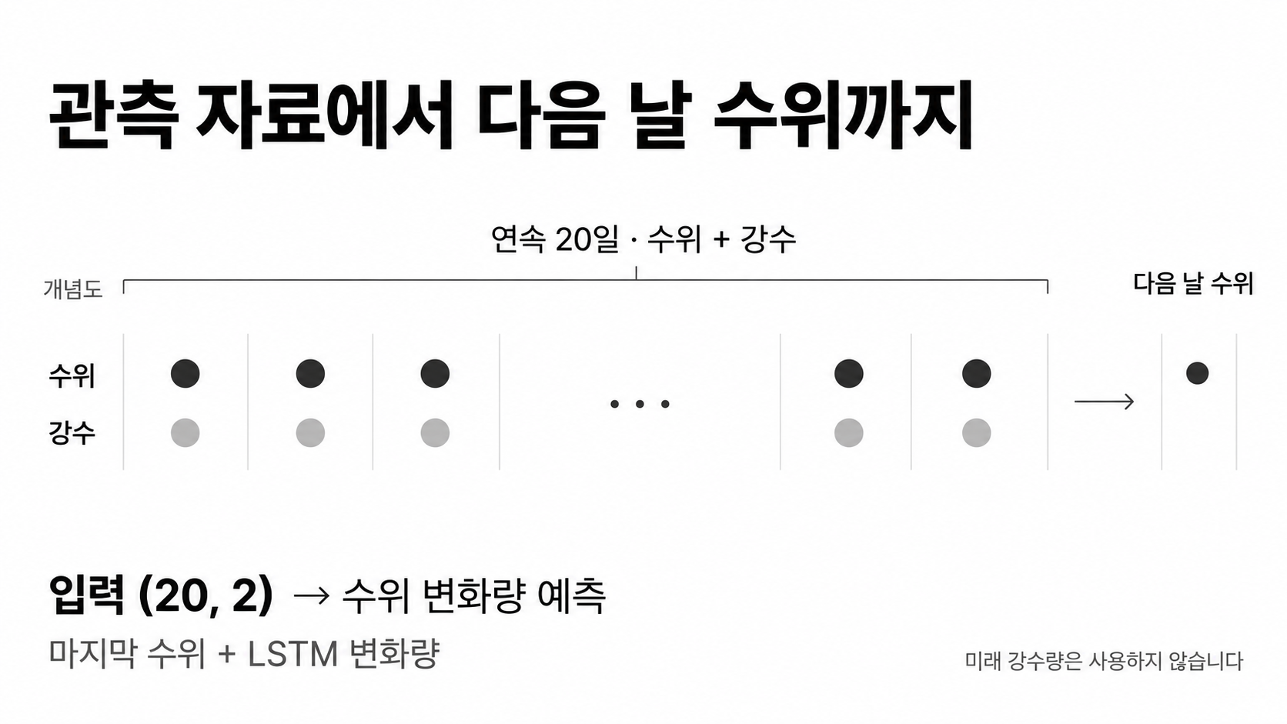
Notes:
모델은 최근 연속 20일의 수위와 강수를 입력으로 받습니다. 도식의 점은 설명용이며 중간 날짜는 생략했습니다. 입력 모양은 20행, 2개 변수입니다. LSTM이 다음 날의 수위 변화량을 예측하고 마지막 관측 수위에 더합니다. 다음 날 강수량을 미리 알고 있다고 가정하지 않습니다. 따라서 미래 강수 정보가 정답처럼 섞이는 구조를 피했습니다.

Slide 6
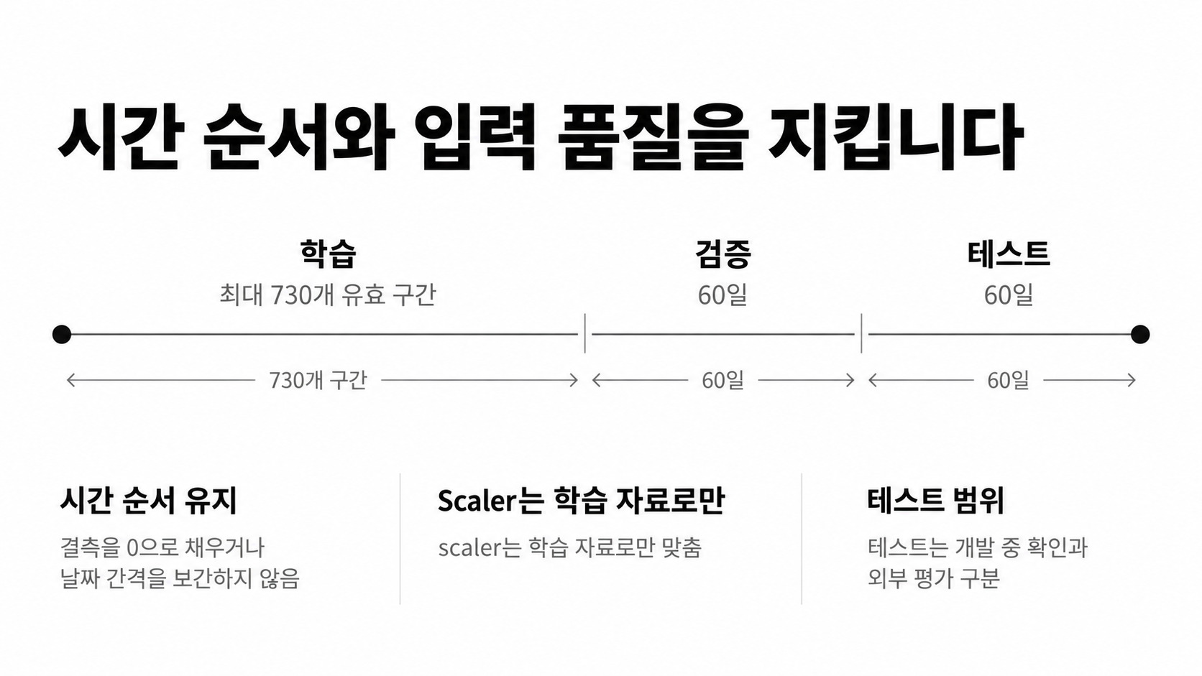
Notes:
시간 순서를 유지하면서 학습, 검증, 테스트를 구분했습니다. 학습에는 최대 730개의 유효한 입력 구간을 사용하고 검증과 테스트는 각각 60일입니다. 스케일러는 학습 자료로만 맞췄습니다. 결측을 0으로 바꾸거나 끊긴 날짜를 임의 보간하지 않고 연속 입력 조건을 확인합니다. 테스트를 개발 중 확인했으므로, 이 결과를 완전히 새로운 외부 평가 성능이라고 해석하지는 않습니다.

Slide 7
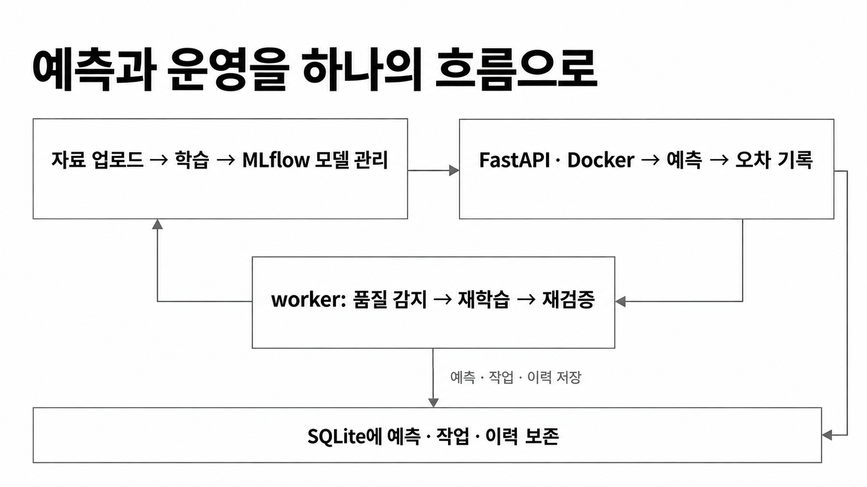
Notes:
자료를 업로드하면 학습 작업을 만들고, 학습된 모델은 MLflow에서 관리합니다. FastAPI가 예측 요청을 처리하고 Docker 안의 별도 worker가 품질 감시와 재학습 작업을 진행합니다. 예측과 작업 상태, 이력은 SQLite에 남깁니다. 요청 처리와 오래 걸리는 학습을 분리하고, 재시작 후에도 기존 상태를 다시 불러올 수 있도록 했습니다.

Slide 8
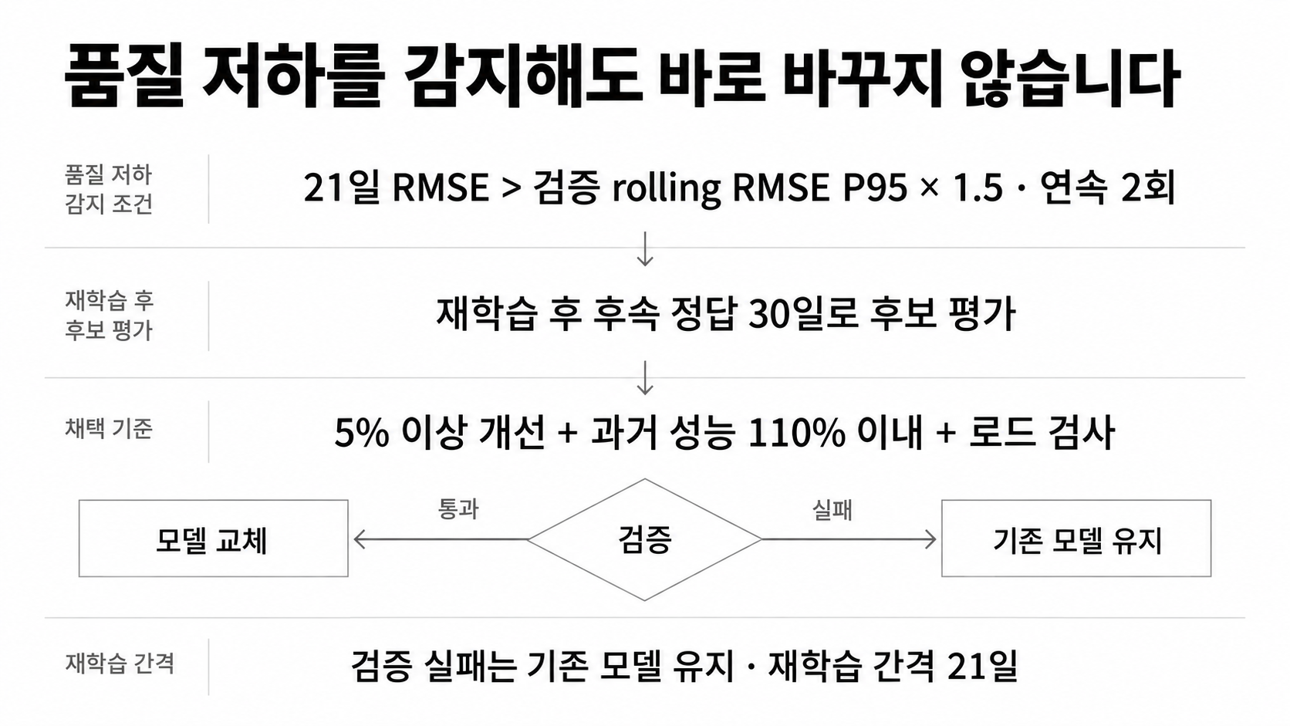
Notes:
경보가 발생했다고 후보 모델을 곧바로 적용하지 않습니다. 최근 21일 RMSE가 검증 자료의 rolling P95에 1.5를 곱한 기준을 연속 두 번 넘으면 품질 저하를 판단합니다. 재학습에는 최근 41일을 사용하고 이후 새 정답 30일로 후보를 비교합니다. 5% 이상 개선하고, 과거 구간 성능이 허용 범위 안이며, 모델 로드 검사까지 통과해야 바꿉니다. 초기 모델도 지속값 예측 RMSE의 110% 이내라는 게이트가 있습니다. 실패하면 기존 모델을 유지하며 재학습 간격은 21일로 둡니다. 이 임계값은 학습 시제품의 정책이며 현장 안전 기준이 아닙니다.

Slide 9
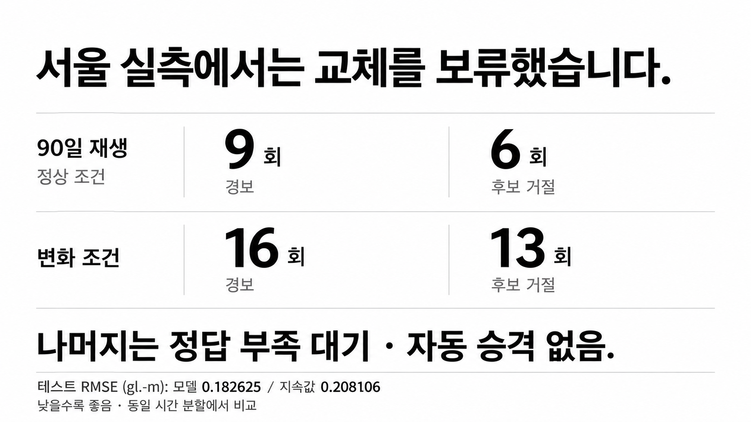
Notes:
서울 실측 90일 재생에서는 자동 승격이 일어나지 않았습니다. 정상 조건에서 경보 9회 중 후보 거절이 6회이고, 변화 조건에서는 16회 중 13회가 거절됐습니다. 나머지는 후속 정답이 부족해 대기했습니다. 중요한 결과는 교체 횟수가 많다는 것이 아니라 검증 조건이 충족되지 않으면 유지한다는 것입니다. 테스트 macro RMSE는 모델 0.182625, 지속값 기준 0.208106이며 단위는 gl.-m이고 낮을수록 좋습니다. 같은 시간 분할에서 비교했지만 개발 중 확인한 데이터라는 평가 한계가 있습니다. 통합가이드 38쪽은 RMSE를 기본으로 하고 판매량 등에 WAPE 보완을 권장합니다. 이 수위는 기준면에 따라 음수가 될 수 있고 실제값 합의 분모가 0에 가까워질 수 있어 판매량식 WAPE를 직접 적용하지 않았습니다. RMSE를 기본으로 유지하고 동일 분할의 persistence와 비교했습니다.

Slide 10
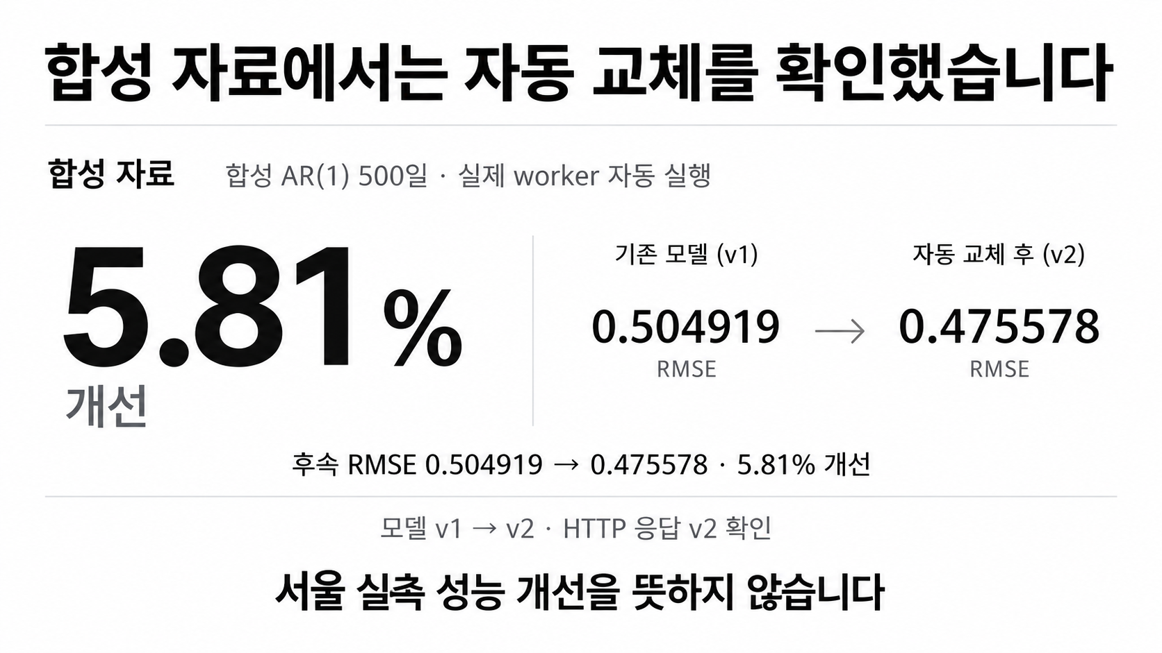
Notes:
자동 교체 성공 여부는 별도의 합성 AR(1) 500일 자료로 확인했습니다. 실제 worker가 돌아가며 기존 RMSE 0.504919와 후보 0.475578을 비교했고 약 5.81% 개선으로 v1에서 v2로 바뀌었습니다. 이후 HTTP 응답에서도 v2를 확인했습니다. 이 수치는 자동 운영 연결의 검증 결과입니다. 서울 실측 예측 성능이 5.81% 개선됐다고 말할 수는 없습니다. 앞선 합성 시도에서 3.56% 개선 후보를 거절한 결과도 보존했습니다.

Slide 11
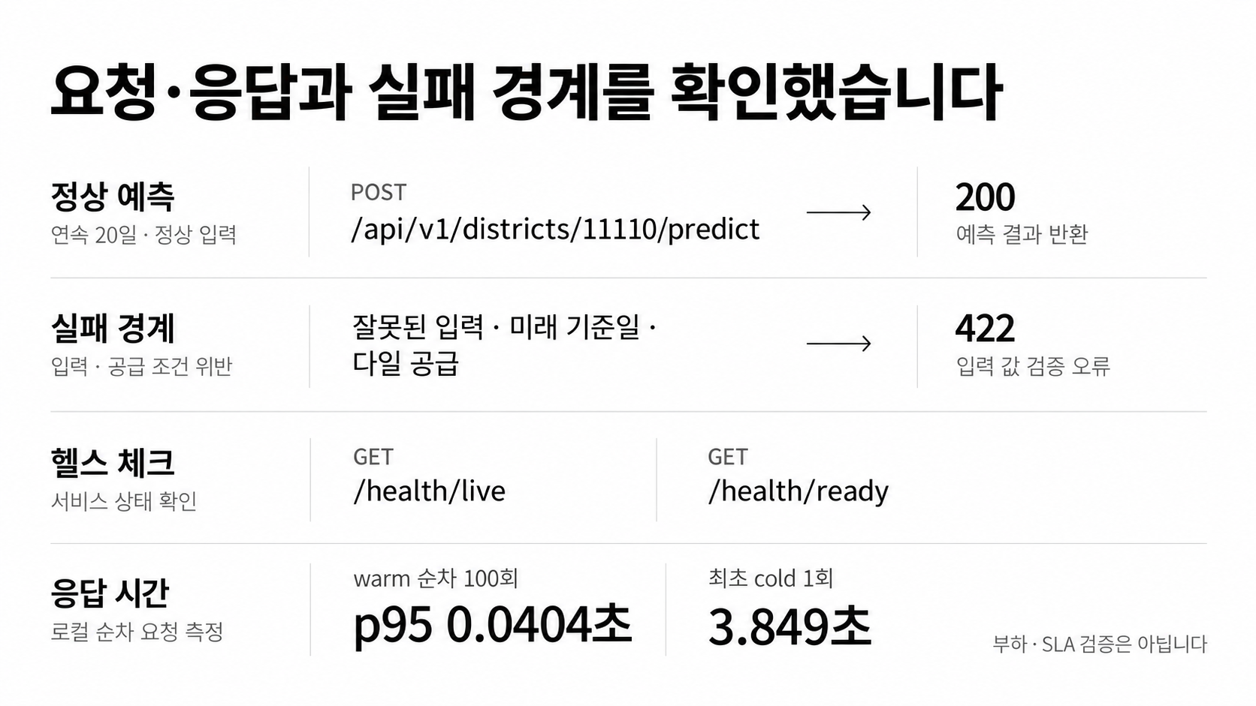
Notes:
관측소 예측 POST 요청은 실제 200 응답을 확인했습니다. 미래 기준일이나 여러 날 공급은 허용하지 않아 422를 반환합니다. health live는 프로세스 생존, ready는 모델 준비 여부를 확인하므로 목적이 다릅니다. 순차 warm 요청 100회에서 모두 200, 5xx는 0회, p95는 0.0404초였습니다. 최초 cold 요청은 3.849초입니다. 운영 목표 초안은 준비된 전체 조회 p95 1초 이하, 통제된 정상 요청의 5xx 1% 미만입니다. 최근 300초의 요청을 60초마다 확인하고 최소 20건 이전에는 판단을 보류합니다. 목표를 초과하면 운영 담당자가 자료 신선도와 worker, 모델 로드 및 요청 로그를 확인합니다. 이는 로컬 순차 측정으로 동시 부하 시험이나 운영 SLA 보장은 아닙니다. 업로드와 학습, replay는 작업을 만들고 202로 응답합니다. 실제 요청·응답과 스냅샷은 공통 기획서에 수록했습니다.

Slide 12
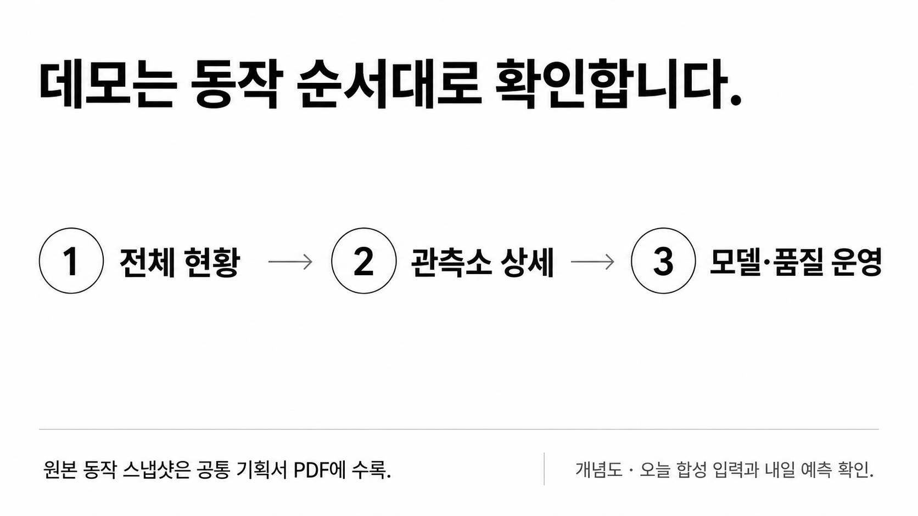
Notes:
교수님 안내에 따라 원본 동작 스냅샷을 보며 전체 현황, 관측소 상세, 모델·품질 운영 순서로 설명합니다. 기본 화면은 오늘의 합성 입력으로 내일을 예측합니다. 상세 화면에서는 원 관측 종료일과 합성 출처를 확인하고, 운영 화면에서는 모델 준비와 품질 이벤트, 작업 이력을 확인합니다.
기본 기동에서 원본을 자동으로 읽고 확장 자료를 생성·검증·학습하므로 사용자에게 CSV를 등록하도록 요구하지 않습니다. 이는 실시간 외부 API로 최신 관측을 수집한 것과 다릅니다. CSV 재등록과 명시적 수동 학습은 접힌 내부 자료 관리 도구로 보존했습니다. 실제 재등록202와 종로 수동 학습v2 검증은 해당 도구의 증거이며 데모의 기본 사용자 동선은 아닙니다.
이 페이지는 개념도이고 변경하지 않은 원본 화면은 공통 기획서 PDF에 수록합니다.

Slide 13
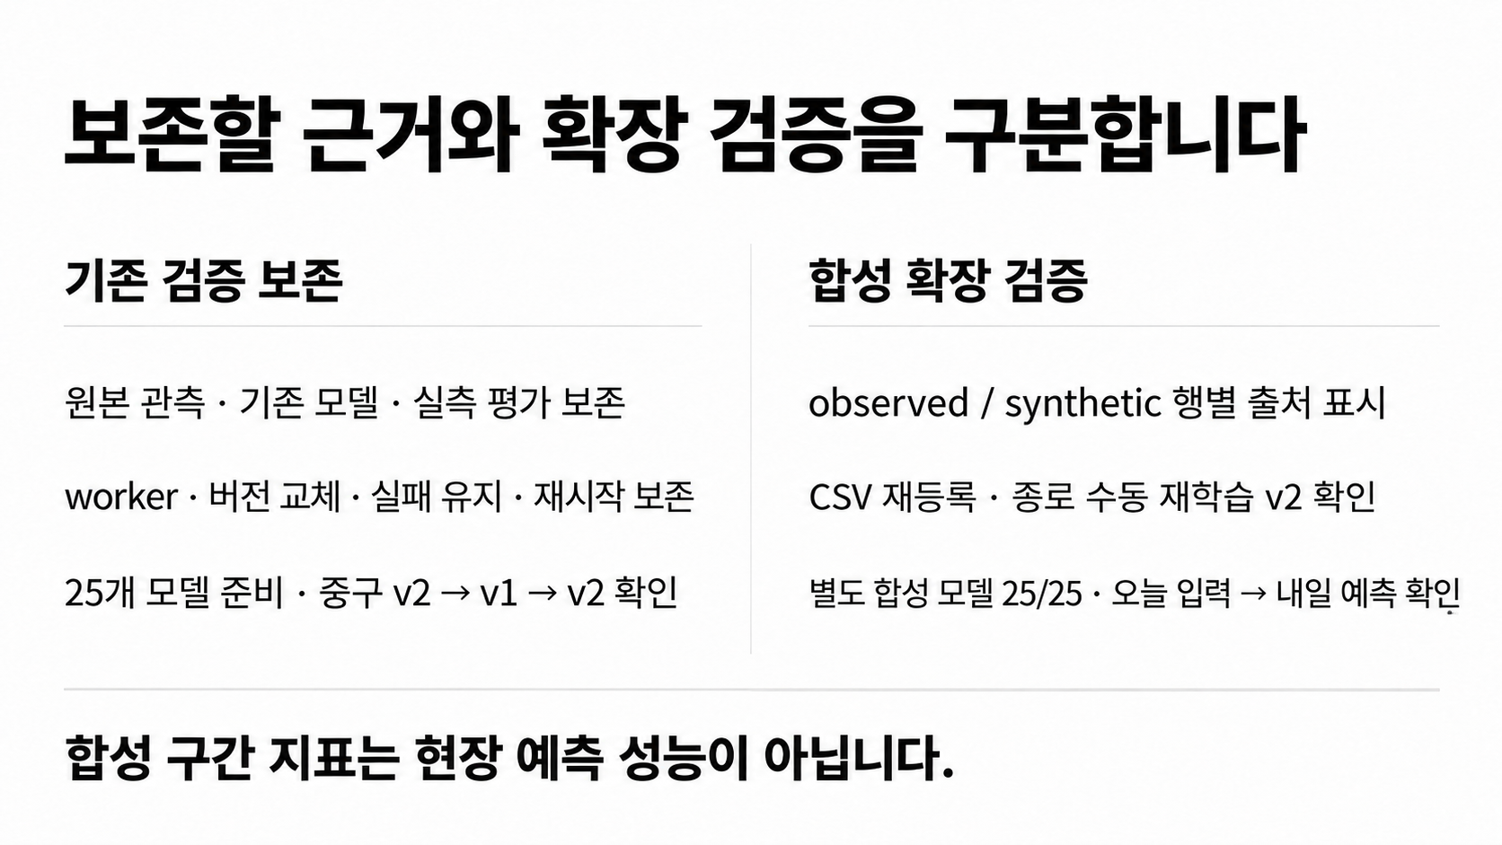
Notes:
기존 서울 실측 평가와 합성 AR(1) 자동 교체 실험은 그대로 보존합니다. 그 수치를 새 확장 자료의 성능으로 바꾸어 쓰지 않습니다. 기존 운영에서 확인한 25개 모델 준비와 중구 v2에서 v1을 거쳐 v2로 복구한 근거도 별개입니다.
새 확장 자료는 별도 synthetic 모델 25개가 준비됐고 기준일 2026년 10월 8일, 예측일 10월 9일의 실제 HTTP 응답을 확인했습니다. 종로구 수동 초기 재학습은 v2로 완료됐습니다. 미래 정답과 미래 강수는 만들어 넣지 않았습니다.
current-extension-http.json의 25개 모델 결과를 직접 평균하면 검증 macro RMSE는 0.016396, 테스트는 0.020471입니다. 같은 확장 데이터의 지속값 기준은 각각 0.016561, 0.020544이며 단위는 gl.-m입니다. 합성 생성식이 매끈하기 때문에 기존 실측 테스트 0.182625와 직접 비교해 성능 개선이라고 해석할 수 없습니다. 출처가 합성인 구간의 지표는 현장 수위 예측 성능이 아닙니다. 업로드와 수동 학습 근거는 current-extension-upload-http.json으로 구분했습니다.

Slide 14
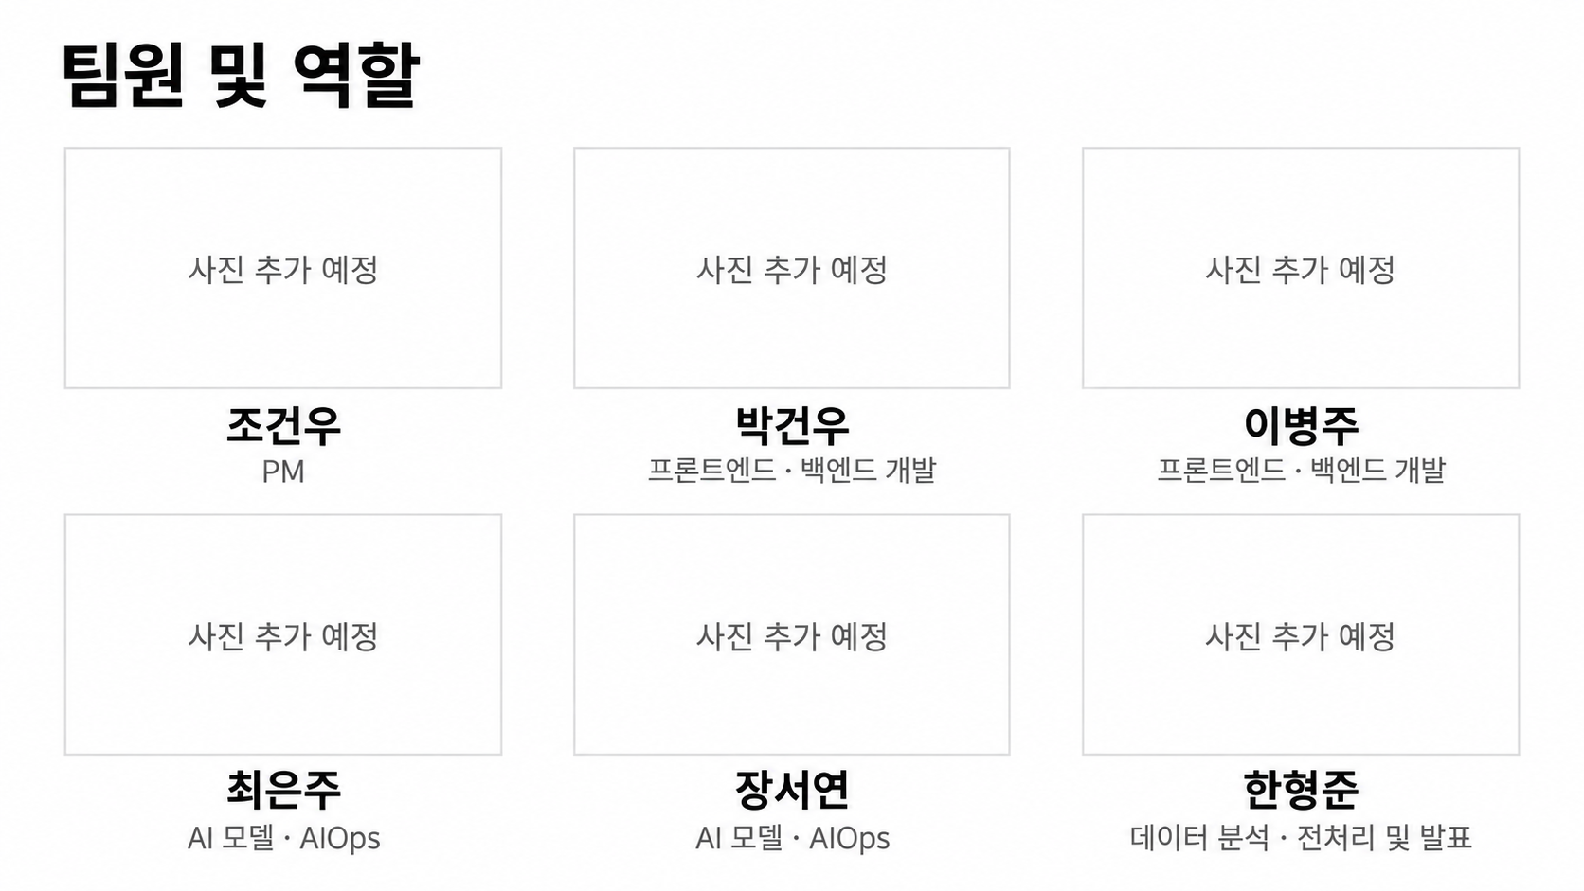
Notes:
팀 역할을 소개하겠습니다. 조건우 님은 PM, 박건우 님과 이병주 님은 프론트엔드·백엔드 개발, 최은주 님과 장서연 님은 AI 모델·AIOps를 담당했습니다. 저는 데이터 분석·전처리와 발표를 맡았습니다. 사진은 실제 팀원 사진을 나중에 넣을 수 있도록 빈 자리를 마련했습니다. 감사합니다.

